Slide 1
TIẾNG VIỆT 1
Tập 1
Tuần 4
Tập viết: Sau bài 16, 17

Slide 2



Kìa con bướm vàng
Khởi động

Slide 3
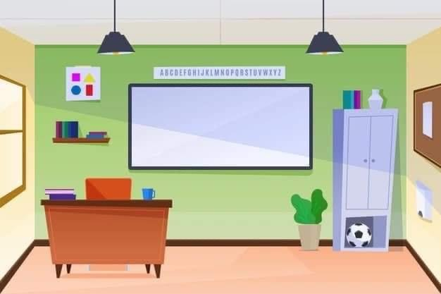
Tập viết: gh – gi – k

Slide 4

Đọc bài
k
kì đà
gi
gh
giá đỗ
ghế gỗ

Slide 5

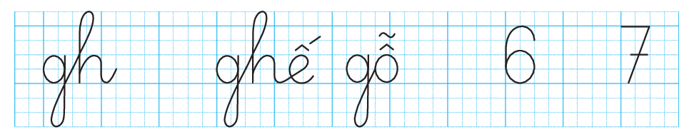
Hướng dẫn viết

Slide 6

Hướng dẫn viết

Slide 7



Viết vở luyện viết

Slide 8
Hoc10 chúc các em học tốt!

